Slide 1
Velkommen
Formands- og kasserermøder 2024

Slide 2
2. Del
Kasserer

Slide 3
Program 18.45 til 20.15:
Fastholdelse af fradragsretten
Indberetning
Samarbejde med ISOBRO
Øvrige forhold og snak med hinanden

Slide 4
Skattesag:
Skattestyrelsen fastholder, at med virkning fra 1. januar 2025, skal betaling af gaver og løbende ydelser til Indre Mission, ske til en bankkonto tilhørende Indre Mission, cvr-nummer 6521 9115, som er det retssubjekt, som er godkendt af Skattestyrelsen efter ligningslovens §8A og §12, stk. 3
§8A : Faste gaver, gave ved indsamling mv.
§12, stk. 3: Gavebreve (løbende ydelser)

Slide 5
Skattesag:
Det betyder I praksis for os:
Vi skal have oprette bankkonto til alle fællesskaber, aktiviteter hvor der indsamles gaver til arbejdet
Foretager I en indberetning via kas.imh.dk eller indsender årligt indberetningsskema, har I fradragsberettiget gaver, hvilket betyder der skal oprettes en bankkonto under Indre Missions cvr-nummer.

Slide 6
Oprettelse af ny konto under Indre Missions Cvr-nummer:
Der oprettes P-nummer på hvert enkelt fællesskab som skal have en bankkonto
Vi skal bruge følgende:
Missionshusets navn og adresse (IM)
IMU/Teen oplyses kasserers adresse
Missionshusets nuværende cvr-nummer
Der oprettes P-nummer på hver enkelte enhed som modtager fradragsberettigede gaver.

Slide 7
Oprettelse af ny konto under Indre Missions Cvr-nummer:
Ny bankkonto hos Jyske Bank
Denne konto skal anvendes til alle indbetalinger af fradragsberettigede gaver
Forhold vedr. kontante gaver
Forhold vedr. udlæg
Forhold vedr. gavebrev - anfordringslån

Slide 8
Oprettelse af ny konto under Indre Missions Cvr-nummer:
Tilhørende mobilepay
Vi skal oprette nyt mobilepaynummer til gaver
Vi skal bruge følgende:
Navn på beløbsmodtager, eks. X-Købing gaver
Et eventuelt logo på beløbsmodtager, eks. billede af missionshuset
Mailadresse på de brugere som skal have adgang til transaktion på Mobilepay

Slide 9
Oprettelse af ny konto under Indre Missions Cvr-nummer:
Automatisk tømning hver uge
Denne nye konto tømmes hver uge
Vi skal bruge følgende:
Kontonummer og Pengeinstitut hvortil der skal tømmes til.
Hvilke personer skal have adgang til den nye bankkonto i Jyske Bank

Slide 10
Oprettelse af ny konto under Indre Missions Cvr-nummer:
Nuværende faste overførselsaftaler
Giver skal oplyses om nyt kontonummer
Fradragsberettigede gaver skal gives med indbetaling til den nye konto!

Slide 11
Oprettelse af ny konto under Indre Missions Cvr-nummer:
Der opkræves 500 kr. pr. år pr. enhed som tildeles nyt kontonummer til gaver.
Gebyret tilfalder Indre Mission Danmark for administration af ny aftale og efterfølgende opfølgning

Slide 12
Øvrige bankkonti:
I kan vælge at behold Jeres nuværende engagement i nuværende pengeinstitut
Eller I kan vælge at flytte engagement til Jyske Bank

Slide 13
Skift til Jyske Bank med eget cvr-nummer under Indre Mission aftale:
Priser:
Ingen gebyr på netbanksaftale
Ingen kontogebyr
0,75 øre pr. transaktion i banken
1.000 kr. i hvidvaskningsgebyr til banken

Slide 14
Skift til Jyske Bank med eget cvr-nummer under Indre Mission aftale:
I fastholder jeres nuværende cvr-nummer og dertil hørende nem-konto
Der oprettes det antal nye konti som I ønsker
(heraf den ene konto hvor gaver overføres til)

Slide 15
Skift til Jyske Bank med eget cvr-nummer under Indre Mission aftale:
Det banken skal bruge fra jer:
Referat fra sidste generalforsamling
Oversigt over bestyrelsesmedlemmer og tilhørende konstituering
ID på alle i bestyrelsen

Slide 16
Skift til Jyske Bank med eget cvr-nummer under Indre Mission aftale:
Det banken skal bruge fra jer:
Engagementsoversigt fra nuværende konti
Betalingsserviceaftale (se næste slide)

Slide 17
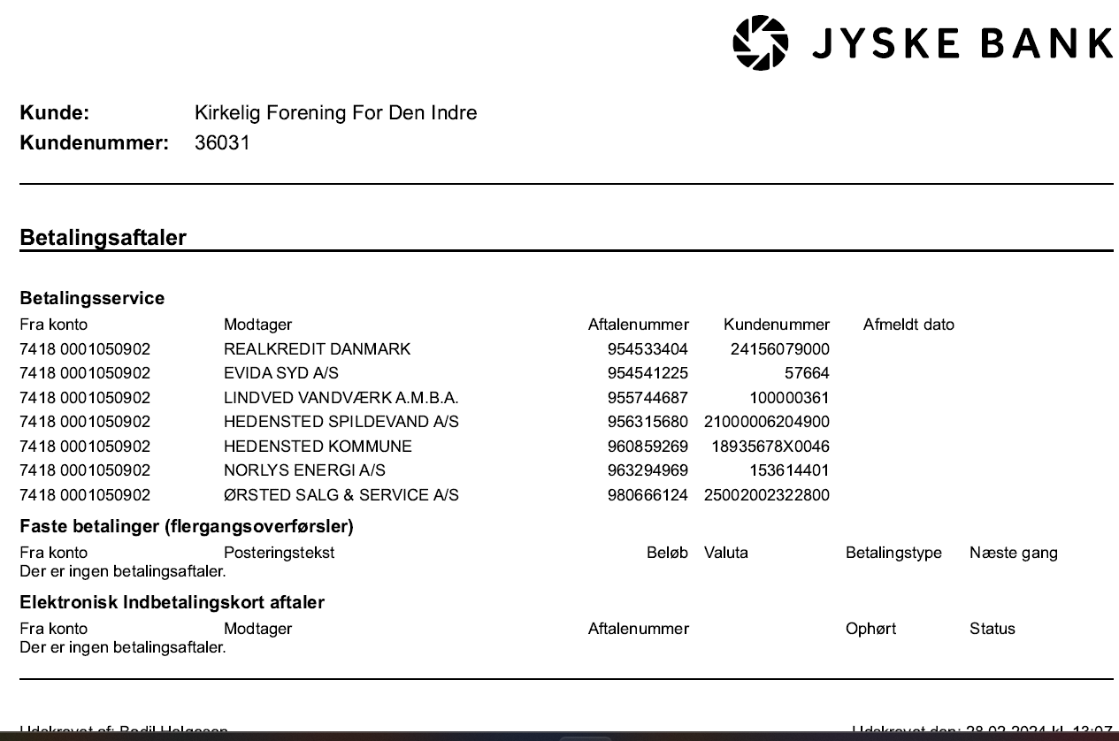
Skift til Jyske Bank med eget cvr-nummer under Indre Mission aftale:

Slide 18
Skift til Jyske Bank med eget cvr-nummer under Indre Mission aftale:
Banken vil herefter:
Kontrollerer (hvidvaskning af bestyrelsen)
Oprette konti og opsige nuværende bankaftaler
Oprette Betalingsservice aftale jf. fremsende fra sidst side.

Slide 19
Skift til Jyske Bank med eget cvr-nummer under Indre Mission aftale:
Mobilepay:
I kan oprette øvrige mobilepayaftaler under eget cvr-nummer.
Til kaffe og øvrige indbetalinger
IKKE GAVER !!!!

Slide 20
Hvidvaskning:
Nemmere proces:
Indfør i referat fra generalforsamlingen hele den valgte bestyrelse.
Send denne sammen med konstituering og ID på nyvalgte til Jyske Bank.

Slide 21
Indberetninger via kas.imh:
NB – Personer som er døde i indberetningsåret kan medtages.
Vær opmærksomme på givere/givernummer – (ægtefælle på samme adresse kan ikke overtage fradrag)
Der kan foretages ændringer hos SKAT via Økonomiafdelingen i optil 1,5 år efter indberetningen.

Slide 22
Isobro:
Der arbejdes med gebyrer til Mobilepay 0,99%
Hvidvaskningsregler – lettere adgang
Øvrige regnskabsopgaver:
Ny bogføringslov – digital bogføring
Hvad oplever I?

Slide 23
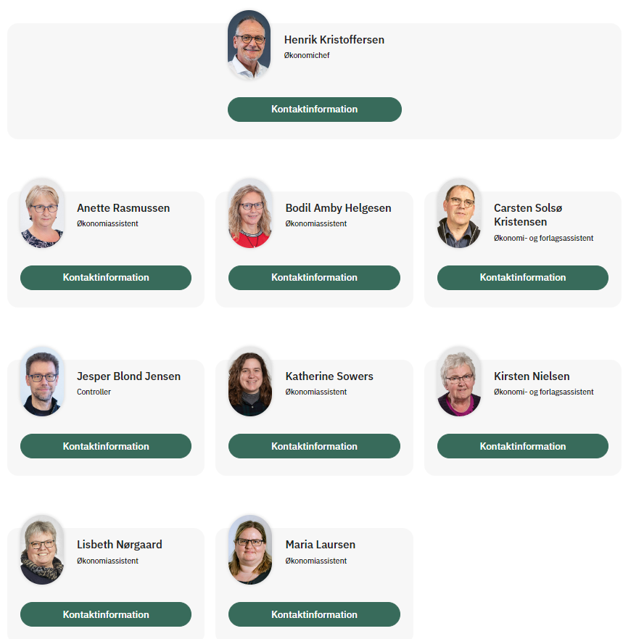
Økonomiafdelingen:
7592 6100

Slide 24
TAK FOR JERES INDSATS!

